Slide 1


Balance de un año de restauración neoliberal en la educación argentina
Un análisis del Presupuesto Educativo durante el primer año del gobierno de Mauricio Macri
INFORME PERIÓDICO
Febrero 2016
Secretaría de Educación

Slide 2
Durante la última década el Estado Nacional dio un fuerte impulso a las políticas públicas en materia educativa, el que se vio instrumentado a través de un conjunto sustantivo de normas que permitieron incrementar la participación del gasto en educación, y ciencia y técnica en relación al Producto Bruto Interno. Las principales normas sancionadas en este lapso fueron: Ley de Financiamiento Educativo 26.075. Sancionada en 2005 y promulgada en 2006. Estableció un aumento de “la inversión en educación, ciencia y tecnología, entre los años 2006 y 2010”. Asimismo, dispuso las participaciones correspondientes al Estado Nacional (40%) y a las provincias y la Ciudad Autónoma de Buenos Aires (60%) en el esfuerzo de inversión adicional necesario cada año a fin de alcanzar la meta prevista. La Ley de Educación Nacional 26.206. Sancionada en 2006. En su artículo 9º establece que, “cumplidas las metas de financiamiento establecidas en la Ley Nº 26.075, el presupuesto consolidado del Estado nacional, las provincias y la Ciudad Autónoma de Buenos Aires destinado exclusivamente a educación, no será inferior al seis por ciento (6%) del Producto Interno Bruto (PIB)”.
La herencia recibida

Slide 3
La Ley que creó el Fondo Nacional para la Educación Técnico-Profesional Nº 26.058 (2005). Regula, ordena y determina las pautas para el desarrollo de la educación técnico-profesional en el nivel medio y superior no universitario del Sistema de Educación Nacional y Formación Profesional. La Ley prevé que el Fondo se aplique al gasto en “equipamiento, mantenimiento de equipos, insumos de operación, desarrollo de proyectos institucionales y condiciones edilicias para el aprovechamiento integral de los recursos recibidos”. Ley de Educación Sexual Integral N° 26.150. Sancionada y promulgada en 2006. Establece el derecho a recibir educación sexual integral en los establecimientos educativos públicos, de gestión estatal y privada de las jurisdicciones nacional, provincial, de la Ciudad Autónoma de Buenos Aires y municipal.
La herencia recibida

Slide 4
Primeros Pasos de la restauración neoliberal El cambio de gobierno en diciembre de 2015 generó dudas respecto a cuál iba a ser la actitud de la nueva administración respecto a este marco normativo, así como de los logros alcanzados en materia de financiamiento al sector educativo. Esas dudas se vieron incrementadas cuando, al modificarse la Ley de Ministerios a través del DNU Nº 13/2015 y establecerse las funciones del Ministerio de Educación “y Deportes”, se hizo referencias a un conjunto de normas sancionadas durante los años noventa (Ley Federal de Educación Nº 24.195), la Ley de Educación Superior Nº 24.521 y el Pacto Federal Educativo, Ley N° 24.856)”, y desconociendo abiertamente las leyes de Educación Nacional, de Educación Técnica, de Educación Sexual y de Financiamiento Educativo. En lo que se refiere a esta última norma, las dudas se incrementan considerando el enfoque “eficientista” del que hace gala el nuevo gobierno, así como el énfasis puesto en reducir el gasto público e imponer un programa de “estabilización económica” de tipo ortodoxo.
Primeros Pasos de la restauración neoliberal

Slide 5
Preocupación por el financiamiento educativo
Otro aspecto que genera incertidumbre y preocupación es que el Ministerio de Educación y Deportes dejó de informar respecto al cumplimiento de las metas de la Ley de Financiamiento Educativo y de la Ley de Educación Nacional, por parte de las diferentes jurisdicciones (nación y provincias), tal cual se venía realizado durante los últimos años. Los últimos datos oficiales difundidos respecto a esta temática fueron incluidos en el mensaje del Presupuesto 2016 (último presentado por la gestión CFK) informaban de la intención del ejecutivo de seguir apostando durante este ejercicio al crecimiento en la inversión en Educación, Ciencia y Técnica.

Slide 6
La distribución del Presupuesto 2016
De acuerdo a los tiempos que componen el ciclo presupuestario, el proyecto de Ley de Presupuesto se presenta para el mes de septiembre de cada año, y luego del tratamiento parlamentario del Proyecto, la Jefatura de Gabinete instrumenta una Decisión Administrativa (DA) a principios de año para distribuir los recursos y créditos al mínimo nivel. En ese proceso se producen modificaciones resultantes de la intervención del Congreso, y modificaciones de menor nivel que puede introducir la Jefatura de Gabinete . En el caso del presupuesto del año 2016, la distribución de partidas se realizó a través de la Decisión Administrativa 10/2016.

Slide 7
La Decisión Administrativa 10/2016
La DA /2016 distributiva del Presupuesto incluyó un incremento de $701,9 millones pesos, que fueron destinados en su mayor parte a la Secretaria de Deportes ($522,4 millones) y en menor medida a la empresa estatal EDUCAR ($201 millones). Adicionalmente la DA recogió los cambios institucionales vinculados con el cambio de gobierno y la modificación de la Ley de Ministerios, en particular la modificación de las funciones del Ministerio de Educación, que se convierte en Ministerio de Educación y Deportes.
Nota:La jurisdicción Obligaciones a Cargo del Tesoro incluye una reserva de crédito para asegurar el cumplimiento de la Ley de Educación Nacional estimada en más de $ 7,000 millones.

Slide 8
El ajuste: despidos masivos y desmantelamiento del planes y programas Durante 2016 CTERA denunció el desmantelamiento de los equipos técnicos que venían trabajando en distintas áreas del Ministerio de Educación, los despidos masivos y el cierre de importantes planes y programas que se encontraban en ejecución, entre los que se encuentran: el Plan de Finalización de Estudios Secundarios (Plan FINES) y el Programa Nacional de Educación Sexual Integral (ESI). A su vez, se ha producido la discontinuidad de las obras de Infraestructura Escolar así como la compra y distribución gratuita de millones de libros a todas las escuelas del país. También se ha producido la paralización de programas esenciales para la consecución de los objetivos de política contenidos en el Plan Nacional de Educación Obligatoria que ejecuta el Ministerio de Educación y del Plan Conectar Igualdad (por el cual se distribuían netbooks a estudiantes en todo el territorio nacional) lo cual se trató de justificar aduciendo “redefinición de lineamientos y prioridades de la gestión”.
El ajuste

Slide 9
La subejecución del presupuesto
Las políticas de ajuste y desmantelamiento tuvo su necesario correlato en las cifras de (sub) ejecución presupuestaria. La finalidad Educación y Cultura es una de las de más funciones de más baja ejecución (86,2%), por debajo del promedio general del presupuesto nacional (88,6%) e incluso por debajo de áreas muy poco priorizadas por el macrismo este año como Salud (89,1%) o las Obras Públicas de Vivienda y Urbanismo (84,7%) o Agua Potable y Alcantarillado (90,6%).

Slide 10
Subejecución de las partidas presupuestarias
La subejecución en el área educativa se hizo más fuerte en los programas de infraestructura educativa (81,8%), incluyendo los que son responsabilidad del Ministerio de Interior (79,8%) y el mismo Ministerio de Educación (83,7%). También es muy fuerte la subejecución en el programa Conectar Igualdad- Anses (66,4%), y en los distintos programas relacionados con la educación obligatoria que ejecuta el Ministerio de Educación y Deportes, en un contexto de general desaprovechamiento de los créditos autorizados por la Ley de Presupuesto.

Slide 11
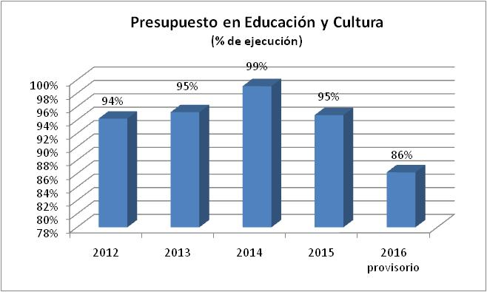
Subejecución: una perspectiva histórica
Para tener una perspectiva histórica del desempeño de la administración Macri-Bullrich, podemos comparar el 2016 con lo ocurrido en los últimos años. En años anteriores (2012-2015) la ejecución presupuestaria estuvo siempre cerca al 100% para el Ministerio de Educación y rondó el orden de 94%/99% para la finalidad Educación y Cultura. En este 2016, faltando menos de una semana para cerrar el año, falta ejecutar $12 mil millones, lo que representa el 12% del presupuesto del Ministerio de Educación y Deportes (incluyendo las partidas para Ciencia Técnica y Hospitales Universitarias) y el 13,8% del presupuesto total del Presupuesto nacional destinado a Educación y Cultura (incluyendo también las partidas con que cuentan otros ministerios y organismos, tales como AnSes, Ministerio de Interior, y los programas de capacitación de las FFAA y de Seguridad).
Fuente: elaboración del Instituto “Marina Vilte” CTERA en base a datos de Ministerio de Hacienda y Finanzas Públicas.

Slide 12
Subejecución de los programas del Ministerio de Educación y Deportes
Entre los programas con menor ejecución se encuentran el programa de Innovación y Desarrollo de la Innovación Tecnológica (sólo utilizó el 15% de los $3.300 millones disponibles) y el programa de Mejoramiento de la Calidad Educativa (usó el 4% de $1.800 millones).
También fueron subejecutados programas clave en esta critica situación social como el Programa Acciones Compensatorias (distribución de libros y kits escolares) y el programa de Formación Docente (ambos con un nivel de uso del crédito de solo 75%).
Por último el lanzamiento del Programa de Fortalecimiento de los Jardines Infantiles finalmente no se realizó. Los $426 millones disponibles para ese fin tuvieron una ejecución nula durante 2016.
Fuente: elaboración del Instituto “Marina Vilte” CTERA en base a datos de Ministerio de Hacienda y Finanzas Públicas.

Slide 13
El ajuste en el Ministerio de Educación y Deportes
Como todo remedio para “subsanar” este bajo nivel de ejecución el Poder Ejecutivo procedió a disminuir el crédito presupuestario del área educativa y en particular, del Ministerio de Educación y Deportes. De esta manera, a través de la decisión administrativa 1587/2016, publicada en el BO el 2/1/2017, se procedió a restar recursos destinados para fines educativos por un total de $3,1 mil millones. Estos fondos se quitaron de los programas del Ministerio de Educación y Deportes: Mejoramiento de calidad educativa, y especialmente el programa de Innovación y Desarrollo de la Formación Tecnológica. También se afectaron los créditos del programa de Construcción de Escuelas del Ministerio de Interior y Vivienda (programa Acciones para Más Escuelas Más Educación).

Slide 14
¿Que representa el ajuste educativo?
Los 3,1 mil millones de pesos que fueron quitados al presupuesto del área educativa por la Decisión Administrativa Nº 1587/2016 representan: 500.000 netbooks (incluyendo servicio técnico y software). 331 nuevos jardines de infantes . 180 escuelas secundarias.

Slide 15
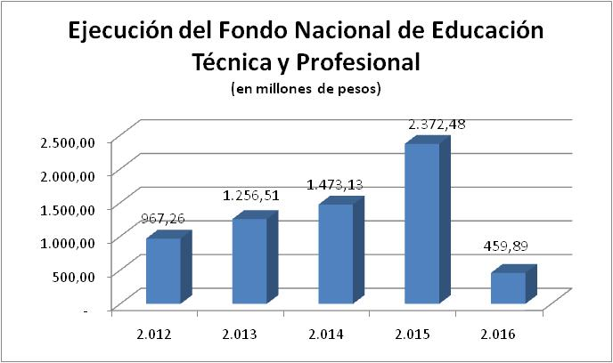
La subejecución en el INET
El Fondo Nacional para la Educación Técnico Profesional fue creado por la Ley 26.058 de Educación Técnica Profesional y está financiado con un monto anual del CERO COMA DOS POR CIENTO (0,2%) del total de los Ingresos Corrientes previstos en el Presupuesto Anual Consolidado para el Sector Público Nacional. La ley dispone que “los recursos se aplicarán a equipamiento, mantenimiento de equipos, insumos de operación, desarrollo de proyectos institucionales y condiciones edilicias”. Durante los últimos años representó una inversión creciente hasta llegar a un total de $2.372,5 millones en 2015. En 2016 en cambio se retrocedió, ejecutándose sólo un 15% de los fondos previstos (cerca de $460 millones). Como ya vimos un total de $2.500 millones que formaban parte del presupuesto 2016 de este fondo fueron eliminados del presupuesto del INET por la DA 1587/2016.

Slide 16
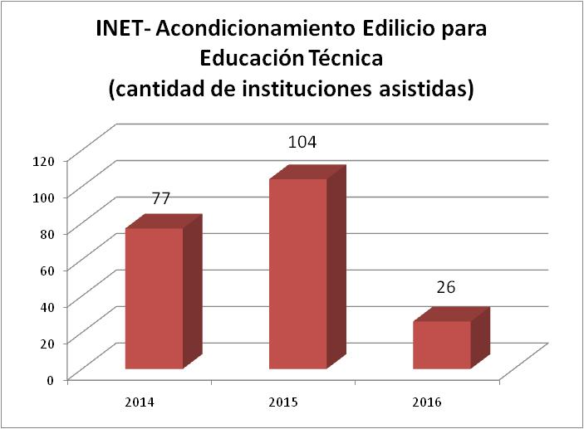
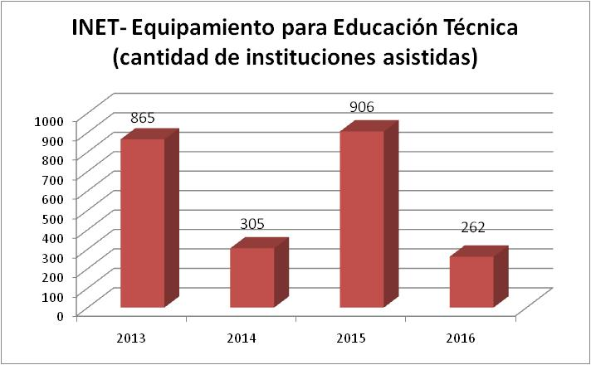
La subejecución en el INET
El impacto de la subejecución presupuestaria en el INET (usó solo el 15% del presupuesto disponible) se sintió en los bajos niveles de asistencia financiera que los colegios técnicos y demás instituciones de educación técnica recibieron para realizar equipamiento y acondicionamiento edilicio durante el año. Según el informe de Ejecución Física Financiera que publica el Ministerio de Hacienda (correspondiente a fines de septiembre, último disponible), solamente 26 instituciones de educación técnica habían recibido asistencia para acondicionamiento edilicio cuando la cifra prevista para ese periodo del año era de 200 instituciones a asistir y en los primeros 9 meses del año anterior se había asistido a un total de 104 instituciones. Algo parecido sucede con el equipamiento. Solo lo recibieron 262 instituciones, cuando debían haberlo hecho 550 (el año pasado lo recibieron 906 instituciones en el mismo lapso).

Slide 17
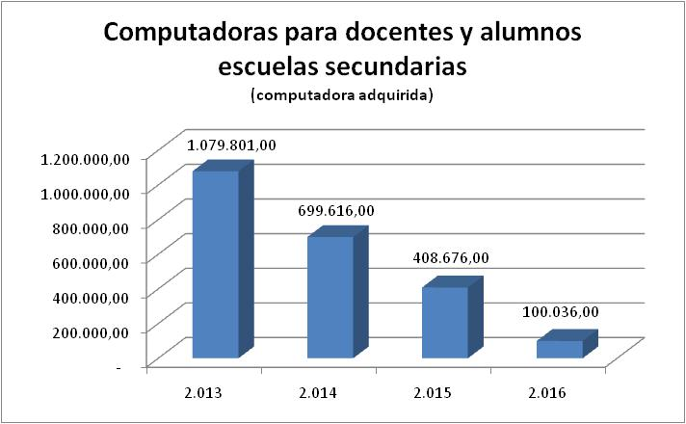
El impacto de la subejecución en los programas socioeducativos
El impacto de la subejecución presupuestaria se sintió muy fuerte en los programas socioeducativos. De esta manera, y siempre según el informe de Ejecución Física Financiera que publica el Ministerio de Hacienda (correspondiente a fines de septiembre) de los 6 millones de libros previstos distribuir en las escuelas durante los primeros 9 meses, solo se distribuyeron 1.356.422, cuando el año anterior en ese mismo período se habían distribuido 5.670.000 libros. También se observaron subejecuciones muy fuertes en otros objetivos de políticas educativas tales como el Apoyo a Escuelas en Situación de Vulnerabilidad Social (no se atendió ninguna de las 1.500 previstas) , el aporte al Programa Nacional de Ajedrez Educativo (solo se asistió a 605 alumnos de 1.430 previstos), la Asistencia Financiera a Escuelas Rurales (100 escuelas atendidas sobre 10.000 previstas).
Algo similar ocurrió con las computadoras del programa Conectar Igualdad, que solo adquirió 100 mil computadoras para alumnos y docentes (contra una previsión inicial de 165.000 PCs para los 9 primeros meses) cuando en ese mismo periodo del año 2015 ya se habían distribuido 408.676 PCs.

Slide 18
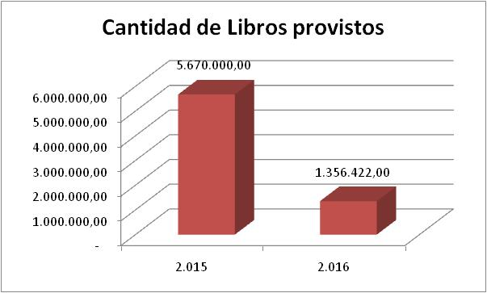
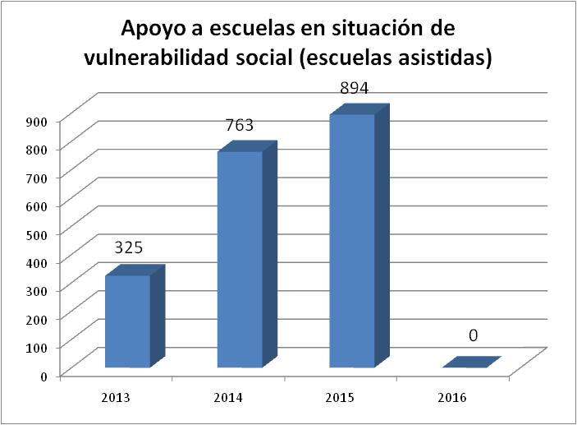
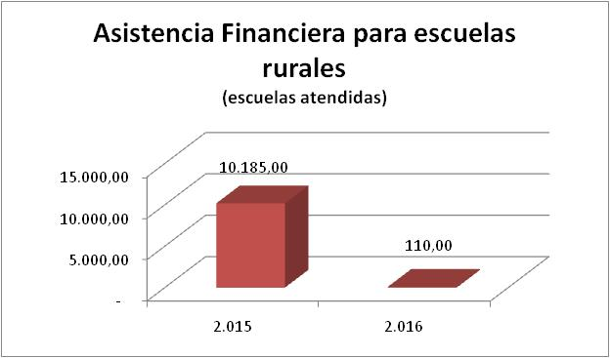
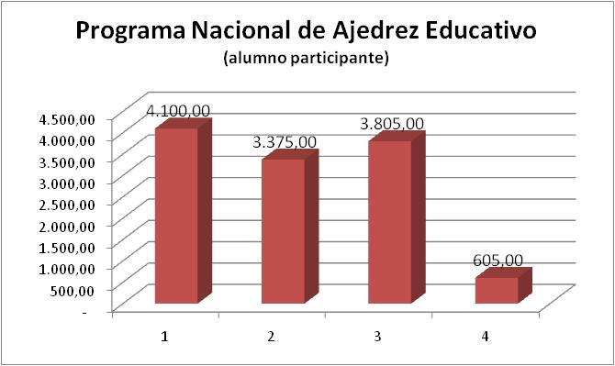
El impacto del subejecución en los programas socioeducativos

Slide 19
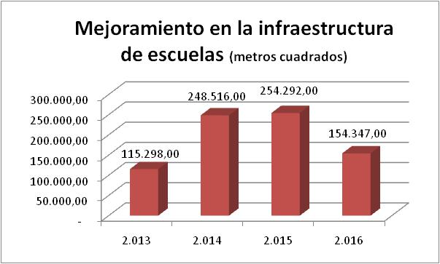
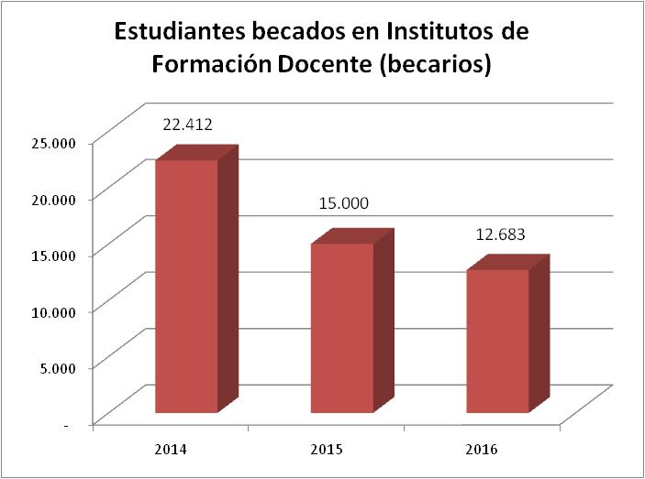
El impacto de la subejecución en Infraestructura y Formación Docente
El área de Formación Docente es una de las más castigadas por la falta de gestión macrista y puede verificarse en la caída de cantidad de Estudiantes de Institutos de Formación Docente que recibieron becas (12.683 contra 24.000 previstos), así como también los becarios de grado y especialización (0, contra 300 del año anterior), y de población indígena en particular (3.965 contra 6.000 previstos para los primeros 9 meses y 5.601 del mismo período del año anterior).
El área de Infraestructura escolar también se vio afectada por la subejecución y el ajuste. El Ministerio de Educación subejecutó los fondos destinados a Mejoramiento de la Infraestructura de las Escuelas- en 9 meses de 2016 sólo se realizaron 154.347 m², 100.000 m² menos que el año anterior-. El Ministerio de Interior, por su lado, invirtió sólo el 40% de los fondos que se invirtieron en el mismo periodo del año pasado. Por este motivo se terminaron sólo 100 de las 146 escuelas previstas para enero-septiembre y finalmente perdió 74 millones de pesos en el ajuste dispuesto por la DA 1587/2016.

Slide 20
Secretaría de Educación
Diciembre 2016
Instituto “Marina Vilte” CTERA, Chile 654, Ciudad de Buenos Aires
54-11-4300-9294 educacion@ctera.org.ar instituto@ctera.org.ar

